Slide 1
Mentalitate de creștere
De: ELDERBERRY
Sprijinul Comisiei Europene pentru producerea acestei publicații nu constituie o aprobare a conținutului, care reflectă doar opiniile autorilor, iar Comisia nu poate fi făcută responsabilă pentru orice utilizare care poate fi făcută a informațiilor conținute în aceasta.

Slide 2
Index
01
Ce este mentalitatea de creștere
02
Modalități de a cultiva o mentalitate de creștere
03
De ce tinerii au nevoie de mentalități de creștere

Slide 3
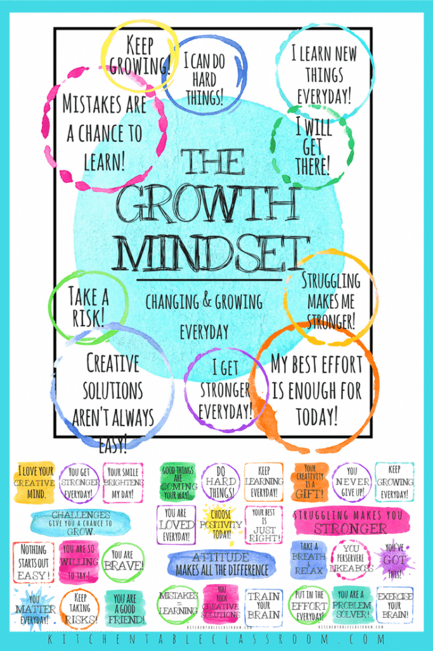
O mentalitate este seria de credințe pe care oamenii le au despre ei înșiși, despre percepția lor de sine. O mentalitate de creștere este convingerea că îți poți dezvolta abilitățile și talentele prin muncă asiduă, strategiile potrivite și îndrumarea celorlalți.
Termenul de mentalitate de creștere a fost inventat de psihologul american profesor Carol Dweck în cartea sa din 2006 Mindset: The New Psychology of Success . Munca ei a explorat modul în care credința de bază a unui individ despre inteligența și capacitatea sa de a învăța le-ar putea afecta performanța.
Studiile ei arată că cei care cred că își pot dezvolta talentele tind să obțină mai mult decât cei care simt că abilitățile lor sunt înnăscute și fixe. Cei cu o mentalitate de creștere văd oportunități în loc de obstacole, alegând să se provoace pentru a învăța mai mult decât să rămână în zona lor de confort.
După cum explică profesorul Dweck: „ Această mentalitate de creștere se bazează pe credința că calitățile tale de bază sunt lucruri pe care le poți cultiva prin eforturile tale. Deși oamenii pot diferi în toate privințele – în talentele și aptitudinile, interesele sau temperamentele lor inițiale – oricine se poate schimba și crește prin aplicare și experiență”.
Ce este o mentalitate de creștere

Slide 4
Mentalitate de creștere vs mentalitate fixă!
Opusul unei mentalități de creștere este o mentalitate fixă. În timp ce mentalitatea de creștere se concentrează pe auto-îmbunătățire și dezvoltare în timp, o mentalitate fixă este în esență credința că abilitățile sunt înnăscute și fixate de la naștere.
Cei cu o mentalitate fixă cred că fiecare persoană moștenește calități precum inteligența, talentele și caracteristicile personalității. Cei care simt că calitățile lor sunt unice pentru structura lor genetică, în general, simt că aceste caracteristici rămân stabile pe tot parcursul vieții.
Potrivit cercetării originale a Dr. Dweck, cei cu o mentalitate fixă au mai multe șanse să caute oportunități de a demonstra punctele forte, mai degrabă decât cele care ar putea expune punctele slabe. Ea continuă spunând că o astfel de abordare a vieții te poate trage înapoi. Deși își asumă mai puține riscuri, oamenii cu o mentalitate fixă pot rata oportunități și șanse de a învăța și de a crește.

Slide 5
O cultură a practicii
Un concept important de a avea o mentalitate de creștere este conștientizarea că învățarea este un proces și fiecare moment este o oportunitate de a practica și de a îmbunătăți. Creșterea are loc în timp și de aceea este greu să ai o mentalitate de creștere. Vrem perfecțiune, să fim de primă clasă, 100%. Cădem în capcana de a spune: „Nu sunt creativ. Nu pot să desenez. Nu sunt bun la știință.” când NU este adevărat! Pur și simplu nu ai exersat suficient.
Inerente acestei culturi a practicii sunt momentele de eșec urmate de o decizie de a persevera sau de a renunța. Când lucrați cu NEET, aici are loc dezvoltarea caracterului. Tinerii (și adulții de asemenea!) care învață să vadă eșecul ca doar un alt pas în procesul de învățare au atins o mentalitate de creștere. Odată ce înțelegi că nu există nicio limită la ceea ce pot realiza!
Modalități de a cultiva o mentalitate de creștere

Slide 6
Cultivarea unei mentalități de creștere necesită o schimbare a vocabularului pentru a te concentra asupra procesului de creștere și îmbunătățire. Chiar și răspunsurile la momentele de succes pot fi schimbate.
Gândiți-vă la o perioadă în care vedeți un copil mic construind ceva cu Lego. Când copilul a finalizat sarcina, ați putea spune: „Foarte bine, ai făcut-o! Ai dreptate!" Cu toate acestea, pentru a cultiva o mentalitate de creștere, ați spune: „Uau! Ai încercat de patru ori diferite să construiești acea casă. Am observat că nu ai renunțat. Ai continuat să lucrezi până ai reușit! Bine lucrat!"
Schimbarea de vocabular!
Un alt exemplu: un tânăr se confruntă cu o problemă de matematică (inserați orice sarcină sau abilitate specifică persoanei) pe care o îndeplinește cu succes. În loc să lăudați doar realizarea lor, atrageți atenția asupra procesului. "Bună treabă! Văd că munca pe care ai făcut-o chiar dă roade! Mă întreb ce se va întâmpla dacă vei continua să exersezi?”

Slide 7
Zece moduri de a dezvolta o mentalitate de creștere
Redirecționează ușor gândurile negative către gânduri de împuternicire.
Reformulați greșelile ca lecții.
Nu este o problemă, este o oportunitate.
Continuați să învățați și să creșteți.
Recunoaște-ți realizările.
6. Înlocuiește judecata cu compasiune.
7. Valorificați mai mult încercarea decât rezultatul.
8. Fă pași mici/de bebeluș.
9. Ieși din zona ta de confort.
10. Aveți o atitudine „Nu am (obiectiv) ÎNCĂ”.

Slide 8
Motivul și beneficiile de a avea o mentalitate de creștere
Cu o mentalitate de creștere, ești mai realist când te concentrezi pe munca grea. Aceasta înseamnă că șansele să faci munca grea sunt mult mai mari decât atunci când ai o mentalitate fixă. Asta înseamnă că vei avea mai mult succes dacă ai o mentalitate de creștere
O lume în schimbare – Nevoia de gândire nouă
Având în vedere că tehnologia și modelele de afaceri se schimbă rapid, adoptarea unei mentalități de creștere este vitală pentru succesul în carieră. Lucrătorii vor trebui să învețe în mod continuu noi abilități pentru a rămâne competitivi, pe măsură ce tehnologiile de automatizare, inclusiv inteligența artificială, devin mai răspândite.
Competențe antreprenoriale
Competențele antreprenoriale sunt cunoștințele, abilitățile și atitudinile care ajută o persoană să înființeze o companie. Aceste competențe încapsulează mentalitatea și know-how-ul pentru identificarea oportunităților, rezolvarea creativă a problemelor, inițiativa, comunicarea, reflectarea, adaptarea și atitudini precum curiozitatea, deschiderea la minte, proactivitatea, flexibilitatea, determinarea și rezistența. În timp ce unii cred că antreprenorii se nasc, există dovezi solide că astfel de competențe antreprenoriale și „mentalitatea antreprenorială” pot fi predate.
De ce tinerii au nevoie de o mentalitate de creștere

Slide 9
Mentalitate de creștere
O mentalitate de creștere este convingerea că abilitățile și abilitățile tale nu sunt fixe/săpate în piatră. Așa cum stejarii puternici cresc din ghinde mici, talentele noastre ar putea începe de la mici, dar au potențialul de a crește uriaș.
Mentalitate
Oamenii cu o mentalitate fixă au mai multe șanse să creadă că capacitatea și inteligența lor nu pot fi schimbate; că fie sunt buni la ceva, fie nu.
Minte deschisă
O mentalitate de creștere necesită ca liderii să fie mai incluzivi la nevoile și perspectivele unice ale celorlalți. Creșterea necesită mai mult decât profituri; necesită o înțelegere clară a activelor capitalului uman.
Incluziunea și promovarea individualității
Incluziunea este un sistem pentru a ne asigura că organizațiile sunt primitoare la fiecare nivel pentru fiecare individ. Incluziunea înseamnă găsirea unei concepții asemănătoare în diferențele noastre și îmbrățișarea ideilor și idealurilor unice ale indivizilor.
Cultivați rezistența
Persoană cu mentalitate de creștere, apoi fă-ți timp și depune efort pentru a o dezvolta. Persistați și oportunitățile vor veni.
Glosar

Slide 10
Misiunea 1: Ce este o mentalitate de creștere
Introducere: Despre ce este vorba?
Sarcină: Care este activitatea?
O mentalitate de creștere , așa cum a fost concepută de psihologul de la Stanford Carol Dweck și colegii, este convingerea că capacitățile și talentele unei persoane pot fi îmbunătățite în timp.
Mentalitatea de creștere descrie un mod de a vedea provocările și eșecurile. Oamenii care au o mentalitate de creștere cred că, chiar dacă se luptă cu anumite abilități, abilitățile lor nu sunt fixe/puse în piatră. Ei cred că cu muncă, abilitățile lor se pot îmbunătăți în timp .
Trebuie să faceți un test scurt, urmați linkul de aici pentru a face testul: Testul privind mentalitatea de creștere – Este mentalitatea fixă sau crește? (wdhb.com)

Slide 11
Misiunea 1: Ce este o mentalitate de creștere
Proces: ce am de gând să fac?
Rezultatele învățării: ce voi învăța?
Urmăriți conceptul Video Growth Mindset de Carol Dweck (fondatorul Growth Mindset), care vă va oferi o explicație vizuală despre ce este o mentalitate de creștere și despre ce presupune dezvoltarea. Acest videoclip vă va ajuta cu întrebările ulterioare, amintiți-vă că întrebările ulterioare sunt un plus și le puteți completa singur sau cu un prieten/coleg.
Înțelegerea și gestionarea interacțiunilor și conversațiilor în diferite contexte socio-culturale și situații specifice domeniului.
Planificarea, organizarea, monitorizarea și revizuirea propriei învățări.
Dezvoltarea ideilor creative, sintetizând și combinând concepte și informații din diferite surse în vederea rezolvării problemelor.

Slide 12
Misiunea 1: Ce este o mentalitate de creștere
Concluzie: ce voi duce acasă?
A avea o mentalitate de creștere înseamnă să ne recunoaștem capacitatea de a schimba cine suntem, ceea ce știm și cum gândim. Calitățile și abilitățile noastre personale nu sunt statice; rămân deschise schimbării din exterior și din interior.
Pentru mulți, acest lucru poate oferi o schimbare semnificativă în perspectiva lor despre cine sunt și pot deveni. Recunoașterea capacității noastre de creștere și dezvoltare ne impune responsabilitatea de a prelua controlul și de a ne dezvolta în direcția pe care o alegem.
Când lucrăm pe noi înșine, ar trebui să revizuim teoria și să încercăm întrebările și exercițiile pentru a înțelege pe ce mentalitate te bazezi. Apoi identificați ce modificări doriți să faceți pentru a intra în zona de creștere. Alegerea vă aparține în cele din urmă, dar o mentalitate de creștere vă poate deschide noi oportunități care anterior păreau imposibile.

Slide 13
Misiunea 2: Modalități de a cultiva o mentalitate de creștere
Introducere: Despre ce este vorba?
Sarcină: Care este activitatea?
Mințile noastre pot fi cele mai mari atuuri ale noastre sau cele mai mari obstacole în viață. Poți cultiva convingeri care funcționează pentru tine și conduc la succesul tău sau pot lucra împotriva ta și a intereselor tale fără ca tu să-ți dai seama.
Când crezi că potențialul tău este nelimitat și că lucrurile bune vin mereu în calea ta, practici o mentalitate de creștere.
Ați venit la un interviu de angajare într-o companie de design de produse cu ritm rapid, vi s-au stabilit următoarele activități:
Activitatea de reamintire mototolită – Acest scurt exercițiu vă invită să scrieți un eșec recent pe care l-ați experimentat, apoi să vă reevaluați înțelegerea eșecului.
O sarcină de discuție la cafenea – Aceste sugestii încurajează o discuție despre oportunitățile care apar din eșec.
Jocul Greșelii – Acest exercițiu este conceput pentru a ajuta tinerii să vorbească deschis despre greșeli, ajutându-i să le accepte și să le folosească pentru a învăța.

Slide 14
Misiunea 2: Modalități de a cultiva o mentalitate de creștere
Proces: ce am de gând să fac?
Rezultatele învățării: ce voi învăța?
Puteți lucra într-un grup mic sau pe cont propriu și puteți parcurge modalitățile de a vă hrăni mentalitatea.
Conștientizarea potențialelor și a limitărilor personale ale cuiva, culegând în același timp informații și idei valide și de încredere din surse diverse și de renume.
Conștientizarea și încrederea în abilitățile proprii și ale celorlalți de a învăța, îmbunătățirea și realizarea prin muncă și dăruire.
Înțelegerea faptului că învățarea este un proces pe tot parcursul vieții care necesită deschidere, curiozitate și determinare.

Slide 15
Misiunea 2: Modalități de a cultiva o mentalitate de creștere
Concluzie: ce voi duce acasă?
Deci, puteți dezvolta o mentalitate de creștere? Dacă ați încercat una dintre activități, v-am sugerat că veți vedea că deveniți mai rezistent atunci când vă confruntați cu probleme.
Cercetările sugerează că, având atitudinea corectă, putem îmbunătăți modul în care ne confruntăm cu dificultățile vieții.

Slide 16
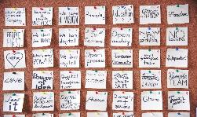
Căutarea 3: De ce au nevoie tinerii de o mentalitate de creștere
Introducere: Despre ce este vorba?
Sarcină: Care este activitatea?
A avea o mentalitate de creștere poate avea beneficii reale. Îi ajută pe oameni să își reformeze abordarea față de provocări și să rămână motivați să lucreze pentru a îmbunătăți competențele. În loc să se gândească „nu pot face asta”, ei cred „nu pot face asta încă”.
A avea o mentalitate de creștere înseamnă a crede că învățarea este un proces pe tot parcursul vieții, că succesul nu se limitează la viața noastră academică și că putem învăța oricând ceva nou . Cu toate acestea, dacă ghiciți în mod constant și sunteți deja convins că nu veți mai putea crește niciodată în carieră sau în viața personală, atunci trebuie să înțelegeți de ce este esențial să aveți o mentalitate de creștere.
Ați venit la un interviu într-o companie de dezvoltare de produse cu ritm rapid și sunteți întrebat „de ce este important să aveți o mentalitate de creștere?” Vi se cere să faceți o prezentare de 15 minute fie pe Powerpoint, fie să utilizați flipchart.

Slide 17
Căutarea 3: De ce tinerii au nevoie de o mentalitate de creștere
Proces: ce am de gând să fac?
Rezultatele învățării: ce voi învăța?
Pentru a face mai întâi prezentarea de 15 minute, va trebui să:
Pasul 1 - explicați ce este mentalitatea de creștere, activitatea 1 din acest modul vă va oferi câteva informații valoroase (3 minute).
Pasul 2 - uitați-vă la activitatea 2 din acest modul care oferă detalii despre cum să dezvoltați mentalitatea de creștere; rezumați acest lucru în prezentarea dvs. (2 minute).
Pasul 3 - petreceți timpul rămas în prezentare explicând de ce este important să aveți o mentalitate de creștere (10 minute).
Îmi pot judeca punctele forte și punctele slabe și pe cele ale altora în raport cu oportunitățile de a crea valoare.
Pot evalua critic riscurile asociate cu o idee care creează valoare, ținând cont de o varietate de factori.
Mă confrunt în mod activ cu provocări, rezolv probleme și profit de oportunități pentru a crea valoare.

Slide 18
Căutarea 3: De ce au nevoie tinerii de o mentalitate de creștere
Concluzie: ce voi duce acasă?
A avea o mentalitate de creștere poate fi extrem de benefic pentru indivizi, organizații și comunități.
După cum ați învățat mai sus, există multe motive pentru care este important să aveți o mentalitate de creștere. Primul motiv este că această mentalitate îți permite să-ți asumi riscuri calculate și să faci schimbări – oferindu-ți mai multă încredere în deciziile și acțiunile tale, astfel încât să nu fii niciodată îngrijorat de greșelile tale trecute care te rețin.
În al doilea rând, o mentalitate de creștere vă ajută să vă îmbunătățiți toate domeniile vieții. Vă permite să deveniți un student mai bun, un părinte mai bun, un angajat mai bun și chiar un cetățean mai bun.
Ultimul motiv pentru care este esențial să ai o mentalitate de creștere este că te ajută să-ți realizezi întregul potențial și să trăiești o viață mai fericită și mai împlinită. Cu o mentalitate de creștere, vei putea să-ți vezi punctele slabe ca puncte forte și să le folosești ca o piatră de temelie către obiectivele tale!

Slide 19
Auto-evaluare
Întrebări cu răspunsuri multiple: consolidați-vă învățarea
Întrebarea 1: Oamenilor cu o mentalitate de creștere le place să se gândească la moduri originale de a face lucrurile
a) Adevărat
b) Fals
Întrebarea 2: Oamenii cu mentalitate de creștere când greșesc, încearcă să învețe ceva.
un adevar
b) Fals
Întrebarea 3: Oamenii cu mentalitate de creștere văd greșelile ca oportunități valoroase de învățare.
un adevar
b) Fals

Slide 20
Auto-evaluare
Întrebări cu răspunsuri multiple: consolidați-vă învățarea
Întrebarea 4: Personalitatea ta este destul de fixă/săpată în piatră și nu poți face mare lucru pentru a o schimba.
un adevar
b) Fals
Întrebarea 5: Oamenilor cu mentalitate de creștere le place să încerce lucruri noi, chiar dacă nu le fac bine.
un adevar
b) Fals

Slide 21
Auto-evaluare
Întrebări cu răspunsuri multiple: soluții
Intrebarea 1:
Oamenilor cu o mentalitate de creștere le place să se gândească la moduri originale de a face lucrurile.
Adevărat
Intrebarea 2:
Oamenii cu mentalitate de creștere atunci când greșesc, încearcă să învețe ceva.
Adevărat
Întrebarea 3:
Persoanele cu mentalitate de creștere văd greșelile ca oportunități valoroase de învățare.
Adevărat

Slide 22
Auto-evaluare
Întrebări cu răspunsuri multiple: soluții
Întrebarea 4:
Personalitatea ta este destul de fixă/săpată în piatră și nu poți face mare lucru pentru a o schimba.
Fals
Întrebarea 5:
Oamenilor cu mentalitate de creștere le place să încerce lucruri noi, chiar dacă nu le fac bine.
Adevărat

Slide 23
Rezumând
O mentalitate de creștere înseamnă că cineva îmbrățișează provocările, persistă în fața eșecurilor, își asumă responsabilitatea pentru cuvintele și acțiunile lor și recunoaște că efortul este calea către stăpânire. Acesta este, practic, motivul pentru care „practica te face perfect”.
Deși a avea o mentalitate de creștere poate fi de ajutor pentru toată lumea în general, este deosebit de important pentru tinerii care sunt încă în stadiile incipiente ale educației și carierei lor, să-și construiască obiceiurile și atitudinile care vor servi drept fundație pentru anii următori.
A
B
Definiția mentalității de creștere este mult mai simplă decât pare. Pe scurt, este convingerea că abilitățile și inteligența pot fi îmbunătățite cu efort și perseverență . Oamenii cu o mentalitate de creștere acceptă provocările, rămân rezistenți în fața dificultăților, învață din criticile constructive și caută inspirație în succesul altora.
C
D
A avea o mentalitate de creștere înseamnă a crede că învățarea este un proces pe tot parcursul vieții, că succesul nu se limitează la viața noastră academică și că putem învăța oricând ceva nou.

Slide 24
Mulțumesc!
Continuă-ți parcursul de formare pe www.projectspecial.eu !

